Slide 1
Подготовила учитель Карпычева А.М.
урок в 7 классе по географии

Slide 2
 |  |  |  |  |  | п |  |  | у | с | т |  | ы | н |  | я
 |  |  |  |  |  |  |  |  |  | а
 |  |  |  |  |  |  |  |  |  | к
 |  |  |  |  |  |  |  |  |  | с
 | б |  | а |  | р |  |  | х |  | а | н |  | ы
 |  |  |  |  |  |  |  |  |  | у
в |  | е |  | р |  |  | б |  |  | л | ю | д

Slide 3
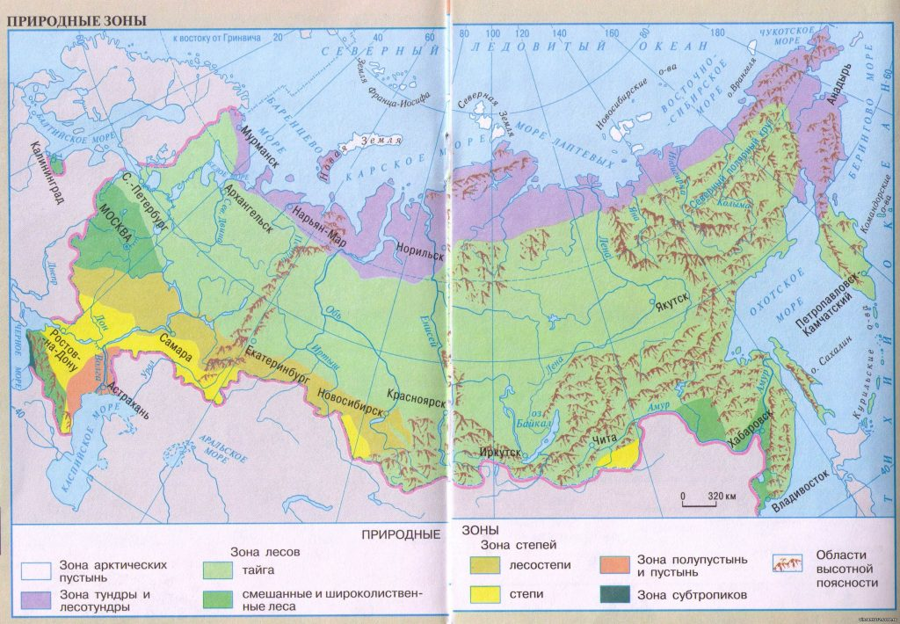

Slide 4
Природные зоны России
1.Зона арктических пустынь
2.Зона тундры
3.Лесная зона
4.Зона степей
5.Зона полупустынь и пустынь

Slide 5
О | С | Т | К | У | И | П | Б | И | Р
6 | 1 | 4 | 9 | 2 | 10 | 7 | 3 | 8 | 5

Slide 6
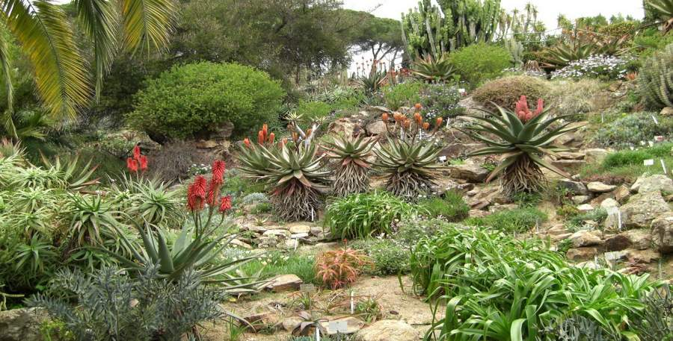
Зона субтропиков

Slide 7
Зона субтропиков
Субтропики – это природная зона умеренного пояса, которая граничит с жарким поясом.
В России зона субтропиков находится на юго-западе Черноморского побережья Кавказа.

Slide 8
Признаки субтропиков
1.Большую часть года тепло
2.Лето жаркое
3.Зима мягкая, бесснежная
4.Температура воздуха даже зимой выше 0
5. Часто идут дожди
6. Пышная растительность

Slide 9
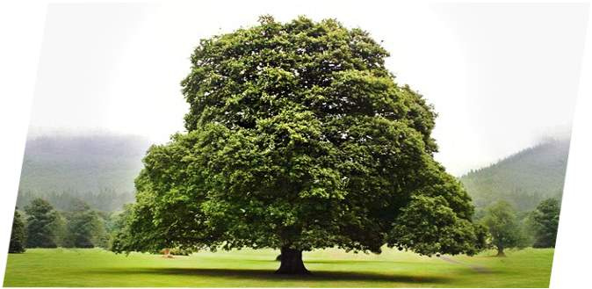
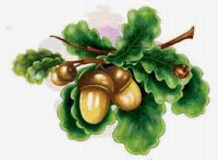
растительность
в субтропических лесах растут:
дуб

Slide 10
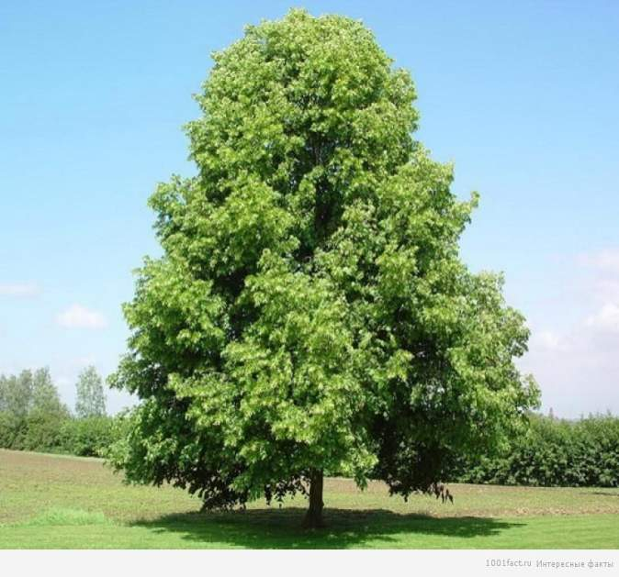
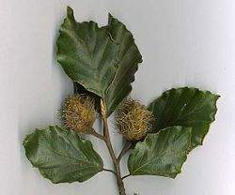
бук

Slide 11
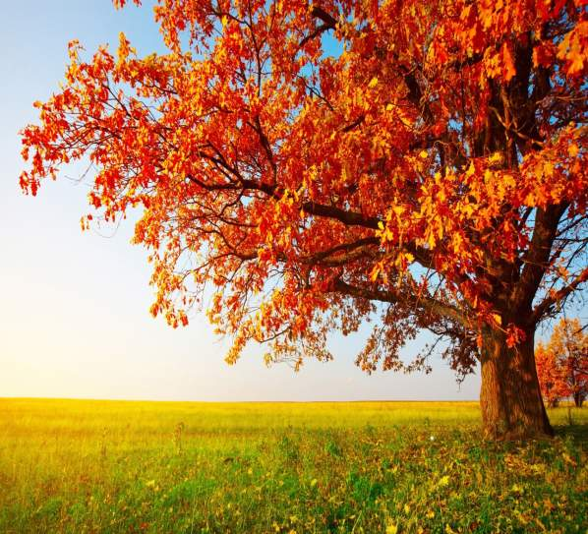
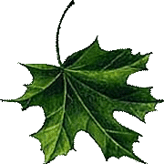
клён

Slide 12
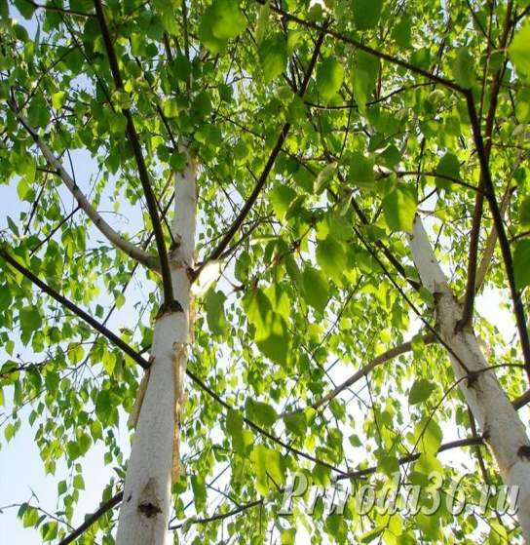
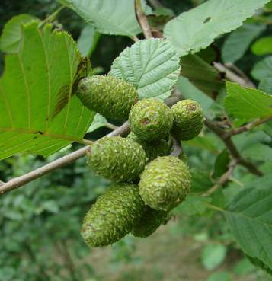
ольха

Slide 13
Деревья переплетены
лианами, плющом, диким виноградом.

Slide 14
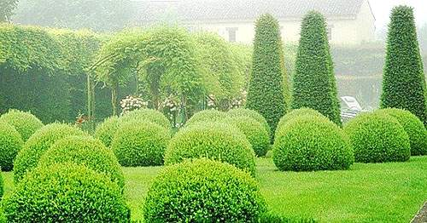
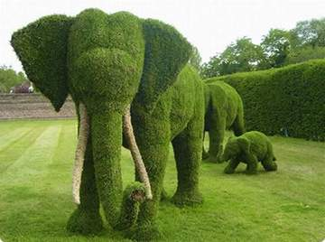
В субтропиках
растут вечнозеленые кустарники
самшит

Slide 15
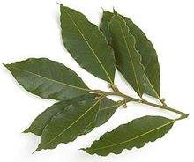
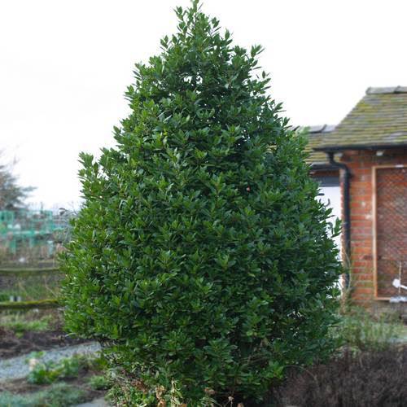
лавр

Slide 16
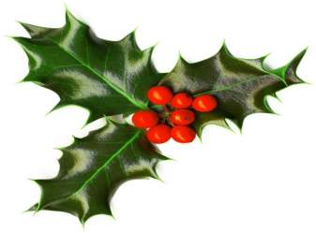
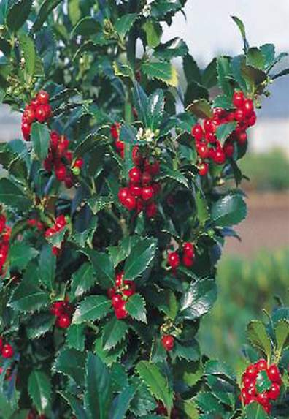
падуб или
остролист

Slide 17
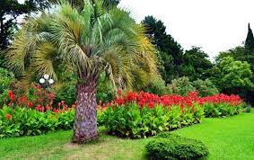
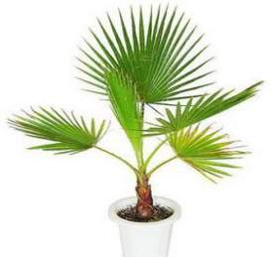
В парках и скверах растут
пальмы плоды – бананы
(плодов не дают)

Slide 18
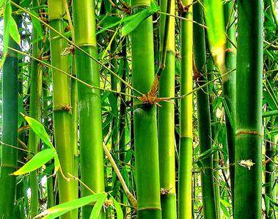
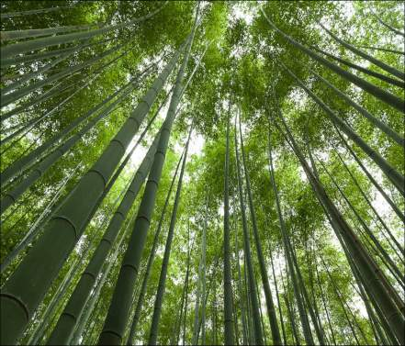
бамбук – трава (ВЫРАСТАЕТ ЗА СУТКИ НА ПОЛМЕТРА, ВЫСОТА ДО 40 М)

Slide 19
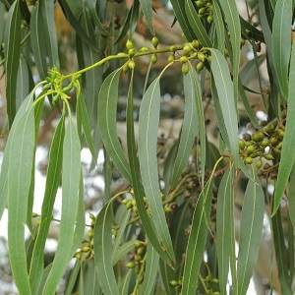
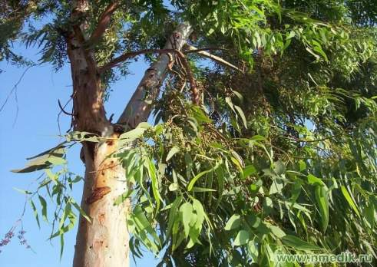
ЭВКАЛИПТ – ДЕРЕВО, ВЫРАСТАЕТ ДО 100 МЕТРОВ ( ЛЕКАРСТВЕННОЕ ДЕРЕВО)

Slide 20
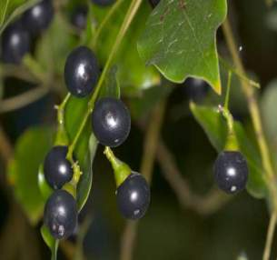
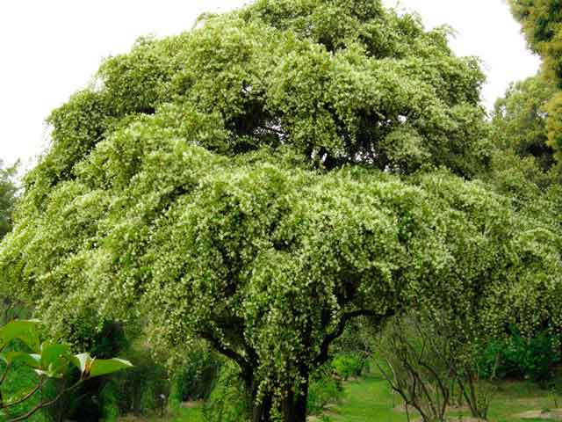
КАМФОРНЫЙ ЛАВР (ЛЕКАРСТВО)

Slide 21
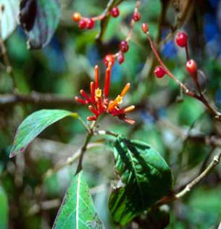
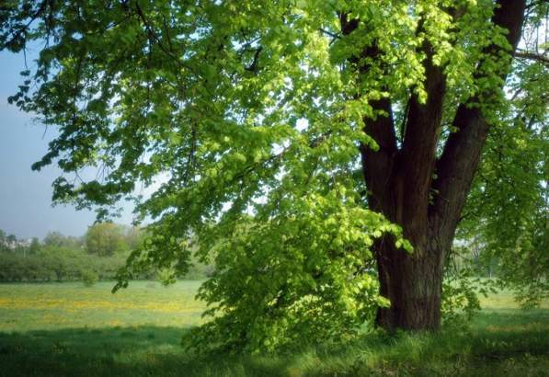
ХИННОЕ ДЕРЕВО (ЛЕКАРСТВО)

Slide 22
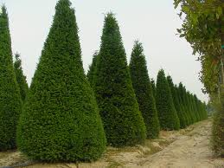
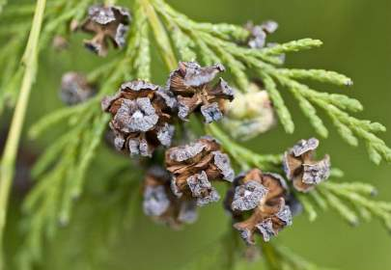
КИПАРИС (ДЕКАРОТИВНОЕ РАСТЕНИЕ, ДО 30 М)

Slide 23
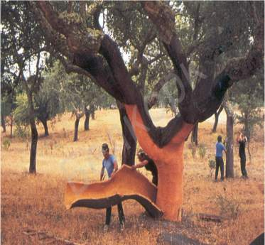
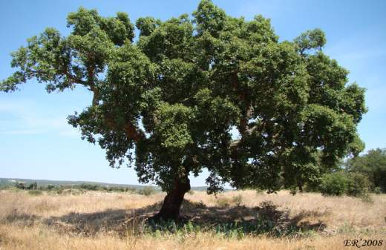
ПРОБКОВЫЙ ДУБ
(ИЗ КОРЫ-ПРОБКИ-ДЕЛАЮТ СПАСАТЕЛЬНЫЕ ЖИЛЕТЫ, ОБШИВКУ ДЛЯ ЛОДОК)

Slide 24
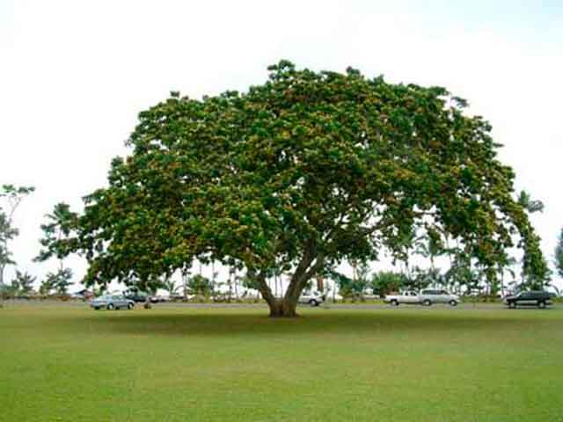
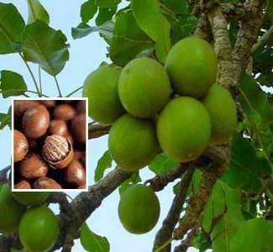
ТУНГОВОЕ ДЕРЕВО
(СЕМЕНА-ОРЕШКИ-СОДЕРЖАТ МАСЛА)

Slide 25
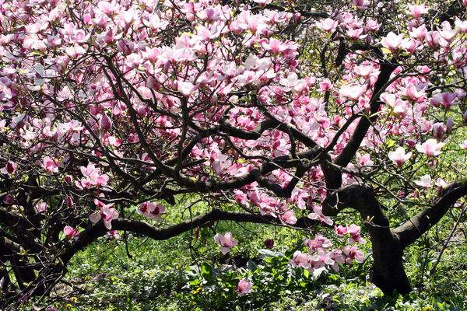
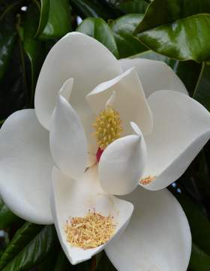
МАГНОЛИИ (БОЛЬШИЕ ПЛОТНЫЕ ЦВЕТЫ)

Slide 26
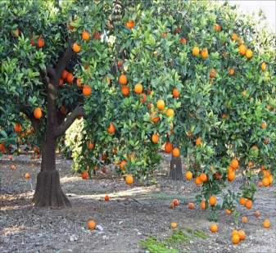
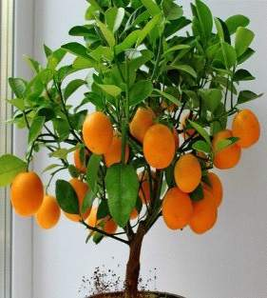
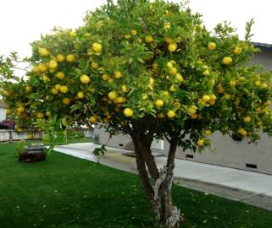
ВЫРАЩИВАЮТ
МАНДАРИНЫ, АПЕЛЬСИНЫ, ЛИМОНЫ.

Slide 27
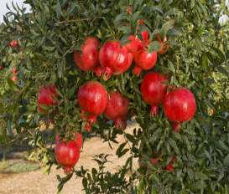
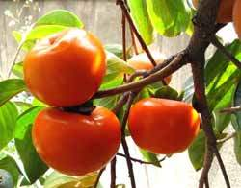
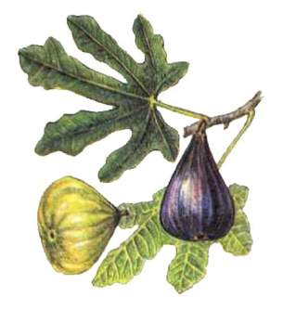
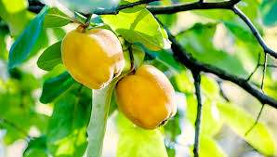
ИНЖИР, ГРАНАТ, АЙВУ, ХУРМУ

Slide 28
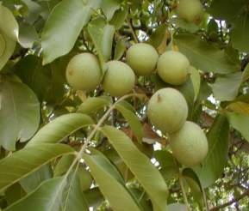
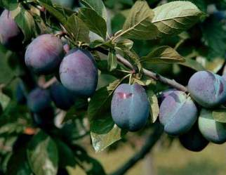
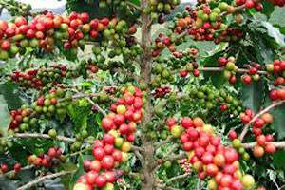
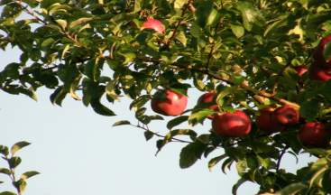
МАСЛИНЫ, ГРЕЦКИЙ ОРЕХ, СЛИВЫ, ЯБЛОКИ

Slide 29
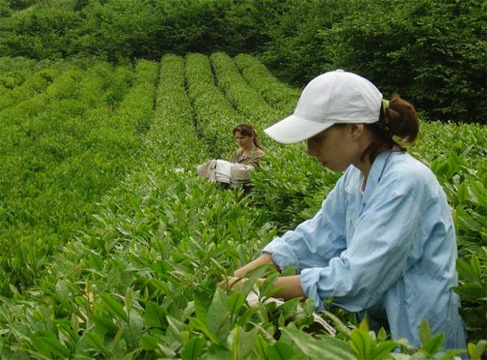
ЧАЙ (ЕДИНСТВЕННЫЙ РАЙОН СТРАНЫ)

Slide 30
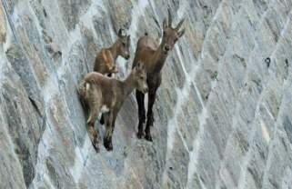
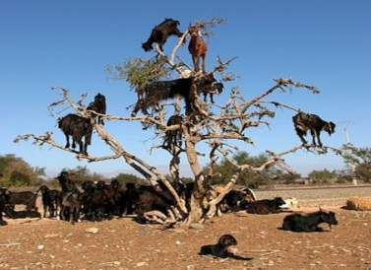
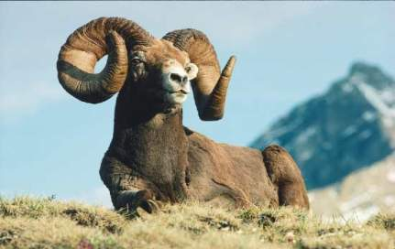
ЖИВОТНЫЙ МИР СУБТРОПИКОВ
ГОРНЫЕ КОЗЛЫ, АРХАРЫ (В ГОРАХ)

Slide 31
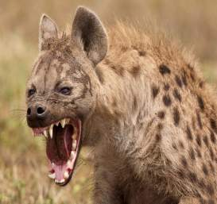
ВОЛКИ, ГИЕНЫ, ШАКАЛЫ (ХИЩНИКИ)

Slide 32
НУТРИИ

Slide 33
Около города Сочи создан Сочинский национальный парк.

Slide 34
Тест.
1. Где находится зона субтропиков?
а) на побережье Каспийского моря.
б) на Черноморском побережье.
в) на побережье Азовского моря.
2. Какое растение является травой, хотя по внешнему виду напоминает дерево?
а) бамбук. б) эвкалипт. в) кипарис.
3. Что можно сказать о климате зоны субтропиков?
а) влажный. б) суровый. в) сухой.

